Slide 1

Teoría de Sistemas: Retroalimentación de Compensación y Refuerzo
La teoría de sistemas estudia cómo los diferentes componentes de un sistema se interconectan y dependen entre sí. Dentro de esta teoría, los conceptos de retroalimentación de compensación y refuerzo son fundamentales para entender cómo se estabilizan o amplifican los cambios en un sistema.

Slide 2
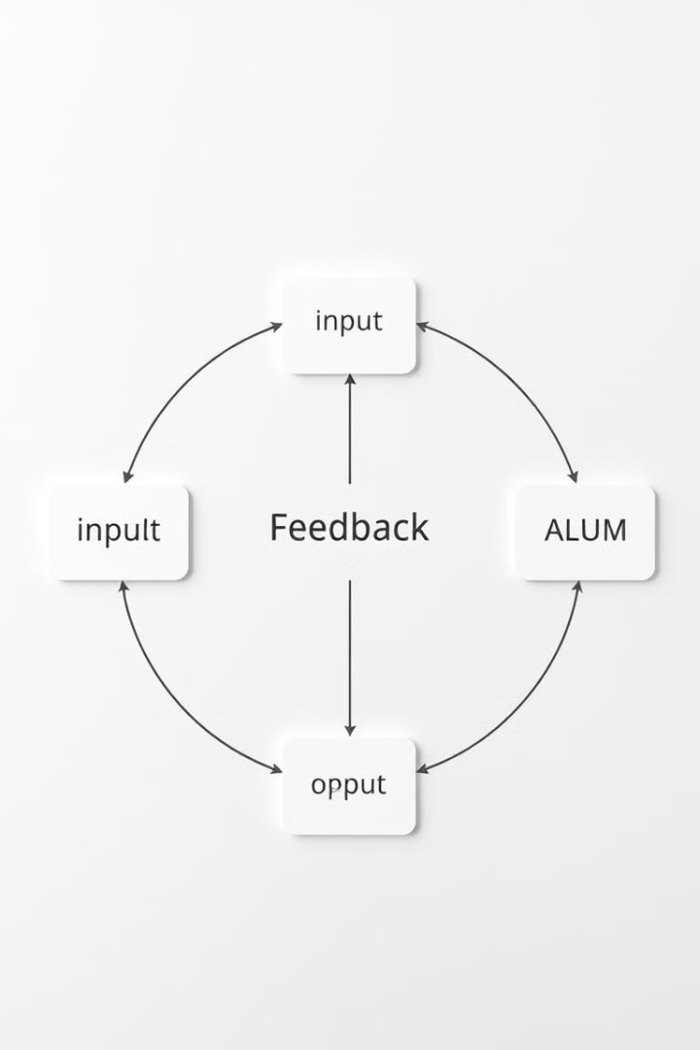




Conceptos Básicos de la Teoría de Sistemas
Entrada
La información o las condiciones que ingresan al sistema.
Procesamiento
La transformación de la entrada en una salida a través de la estructura del sistema.
Retroalimentación
La información de retorno que se reintroduce al sistema para ajustar su funcionamiento.
Salida
El resultado o el producto final que genera el sistema.

Slide 3

Retroalimentación de Compensación: Estabilizando el Sistema
1
Medición
Se mide el valor actual del sistema y se compara con el valor deseado.
2
Comparación
Se evalúa la diferencia entre el valor actual y el valor deseado.
3
Ajuste
Se aplica una acción correctiva para reducir la diferencia y mantener el sistema estable.

Slide 4
Retroalimentación de Refuerzo: Amplificando el Cambio
Amplificación
Crecimiento Exponencial
Aplicaciones
A diferencia de la retroalimentación de compensación, la retroalimentación de refuerzo amplifica los cambios en el sistema.
Esto puede llevar a un crecimiento exponencial del sistema, lo cual puede ser beneficioso o perjudicial dependiendo del contexto.
La retroalimentación de refuerzo se utiliza en sistemas de innovación, aprendizaje y desarrollo personal.

